Slide 1
Аккредитация и аттестация лабораторий контроля в атомной отрасли
АО «НИКИМТ-Атомстрой»
Начальник управления,
эксперт по аккредитации ГК «Росатом»,
эксперт по аттестации лабораторий НК
Полковников А.В.
Notes:
Все знаете про аттестацию по ОПО
Атомная отрасль у нас принадлежит к наиболее продвинутым отраслям и

Slide 2
Начало работ по оценке соответствия
лабораторий контроля
2009
2013
2018
2017
2019
Аудит АЭС
ГМО Концерн Росэнергоатом
АЭС

Slide 3
Приказы и Постановления
по аттестации и аккредитации лабораторий 2013 г.
2009
2013
2018
2017
2019
Постановление Правительства РФ
от 20.07.2013 № 612 «Об аккредитации
в области использования атомной энергии»
Приказ от 21.11.2013 №1/1255-П
Функции ГМО
ГМО
ГК «Росатом»
Заводы…
Испытательные лаборатории
Для сертификации продукции

Slide 4
Аттестация и аккредитация
лабораторий в атомной энергетике
Аккредитация | Аттестация
Регламентирующие документы
Постановление Правительства РФ от 20.07.2013 №612 «Об аккредитации в области использования атомной энергии» | Приказ Госкорпорации «Росатом» от 21.11.2013 №1/1255-П «О Положении об отраслевой головной материаловедческой организации»
Область деятельности
Аккредитация испытательных лабораторий (центров), выполняющих работы по подтверждению соответствия продукции, для которой устанавливаются требования, связанные с обеспечением безопасности в области использования атомной энергии | Аттестация лабораторий контроля
Объекты контроля
Арматура трубопроводная, транспортные средства для радиоактивных веществ, электродвигатели, насосы для ядерных установок | Технологическое оборудование: трубопроводы, реактор
Уполномоченные организации
ГК «Росатом». Департамент технического регулирования | Головные материаловедческие организации ГК «Росатом»

Slide 5
Аккредитация лабораторий
при строительстве АЭС
2009
2013
2018
2017
2019
Приказ ГК «Росатом» от 03.07.2017
№ 1/600-П
СТО 95 12015-2017
«Деятельность испытательных (измерительных) лабораторий при строительстве атомных станций»
Постановление Правительства РФ
от 20.07.2013 № 612 «Об аккредитации
в области использования атомной энергии»
Приказ от 21.11.2013 №1/1255-П
Функции ГМО
ГМО
ГК «Росатом»
Аккредитация РА (Росаккредитация)
Требования
ПБ 03-372-00
Заводы…
Испытательные лаборатории
Для сертификации продукции
Notes:
Федеральный закон от 28 декабря 2013 г. N 412-ФЗ "Об аккредитации в национальной системе аккредитации"

Slide 6
Требования к аккредитации лабораторий
в связи с выходом НП-071
2009
2013
2018
2017
2019
НП-071-18 НП 084-15
Приказ ГК «Росатом» от 03.07.2017
№ 1/600-П
СТО 95 12015-2017
«Деятельность испытательных (измерительных) лабораторий при строительстве атомных станций»
АЭС
Заводы
Сторонние организации
Постановление Правительства РФ
от 20.07.2013 № 612 «Об аккредитации
в области использования атомной энергии»
Требования минимальные
Требуется аккредитация лабораторий
(612 постановление)
?
ГК «Росатом»
Перечень продукции подлежащей обязательной сертификации
Аккредитация РА (Росаккредитация)
Требования
ПБ 03-372-00
Испытательные лаборатории
Для сертификации продукции
Notes:
Правила оценки соответствия продукции, для которой устанавливаются требования, связанные с обеспечением безопасности в области использования атомной энергии,

Slide 7
Использование лицензии вместо
аккредитации лаборатории
2018
2017
2019
2013
НП-071-18 НП 084-15
Приказ ГК «Росатом» от 03.07.2017
№ 1/600-П
СТО 95 12015-2017
«Деятельность испытательных (измерительных) лабораторий при строительстве атомных станций»
АЭС
Заводы
Сторонние организации
Постановление Правительства РФ
от 20.07.2013 № 612 «Об аккредитации
в области использования атомной энергии»
Требования минимальные
Требуется аккредитация лабораторий
(612 постановление)
?
ГК «Росатом»
Перечень продукции подлежащей обязательной сертификации
Аккредитация РА (Росаккредитация)
Требования
ПБ 03-372-00
Испытательные лаборатории
Для сертификации продукции
Лицензия
(Контроль записан в условиях действия лицензии)

Slide 8
Изменения Постановления Правительства РФ № 612
2018
2017
2019
2013
НП-071-18 НП 084-15
Изменения
в Постановление Правительства РФ от 20.07.2013
№ 612
«Об аккредитации
в области использования атомной энергии»
АЭС
Заводы
Сторонние организации
Постановление Правительства РФ
от 20.07.2013 № 612 «Об аккредитации
в области использования атомной энергии»
Приказ ГК «Росатом» от 03.07.2017
№ 1/600-П
СТО 95 12015-2017
«Деятельность испытательных (измерительных) лабораторий при строительстве атомных станций»
Требования минимальные
Требуется аккредитация лабораторий
(612 постановление)
?
ГК «Росатом»
Перечень продукции подлежащей обязательной сертификации
Испытательные лаборатории
Органы инспекции
Аккредитация РА (Росаккредитация)
Требования
ПБ 03-372-00
Испытательные лаборатории
Для сертификации продукции
Лицензия
(Контроль записан в условиях действия лицензии)
Notes:
Аккредитация по 612 постановлению наиболее серьезная испытания, область аккредитации надзор росатома, независимость финансовая

Slide 10
СПАСИБО ЗА ВНИМАНИЕ!

Slide 11
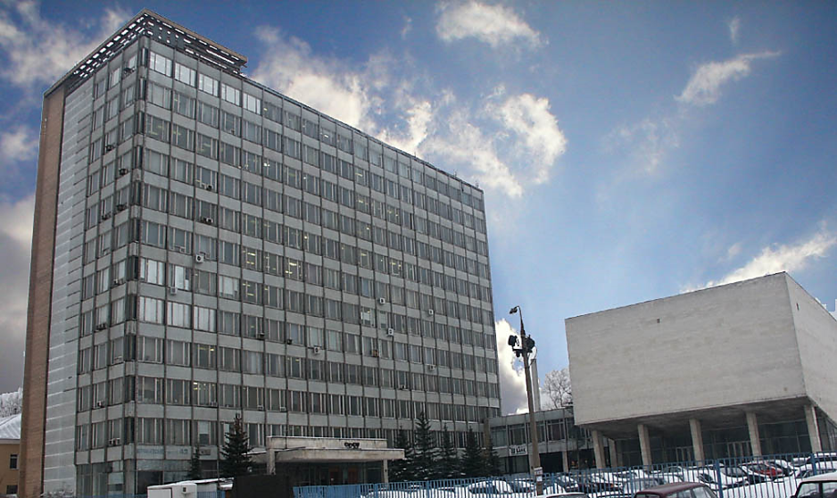
Контакты
АО «НИКИМТ - Атомстрой»
Адрес: 127410, Россия, г. Москва, Алтуфьевское ш., д.43, стр.2
Телефон: (495) 411-65-50
Факс: (495) 411-65-52/53
e-mail: post@atomrus.ru
сайт: www.nikimtatomstroy.ru
Полковников Алексей Васильевич - начальник управления технологического контроля, экспертного и учебно-аттестационного обеспечения АО «НИКИМТ-Атомстрой»
Тел.: (495) 411-65-50, доб. 27-56; (916) 224-36-99
e-mail: PolkovnikovAV@atomrus.ru

